Slide 1
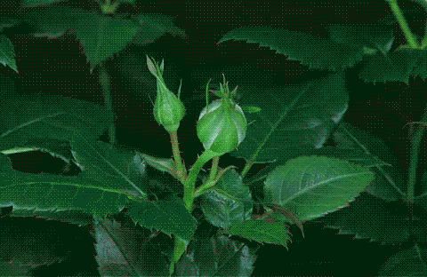
আজকের ক্লাসে সবাইকে স্বাগতম

Slide 2
শিক্ষক পরিচিতি
গোলাম সরওয়ার
বালুচরা ইব্রাহিম মিয়া উচ্চ বিদ্যালয়
কামালপুর, বেগমগঞ্জ, নোয়াখালী ।

Slide 3
শ্রেণী -৯ম - ১০ম
বিষয়- শারীরিক শিক্ষা, স্বাস্থ্যবিজ্ঞান ও খেলাধুলা।

Slide 4
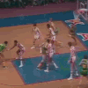
এখানে কোন খেলা দেখতে পাচ্ছ?
বাস্কেটবল খেলা

Slide 5
পাঠ শিরোনাম
বাস্কেটবল

Slide 6
শিখনফল
এই পাঠ শেষে শিক্ষার্থীরা ...
১। বাস্কেটবল খেলার নিয়মাবলী জানতে পারবে।
২। বিভিন্ন প্রকার পাস সম্পর্কে ব্যাখ্যা করতে পারবে ।
৩। সেট স্যুট ও লেআপ শর্ট বর্ণনা করতে পারবে।
৪। ড্রিবলিং, পিভটিং, শুটিং সম্পর্কে পার্থক্য করতে পারবে।

Slide 7
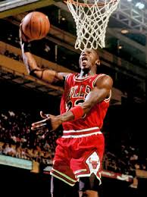
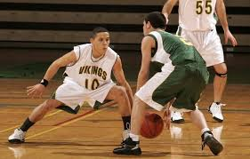
নিচের ছবিতে তোমরা কি দেখতে পাচ্ছ?
বল বাস্কেটে ডুকানো হচ্ছে ।

Slide 8
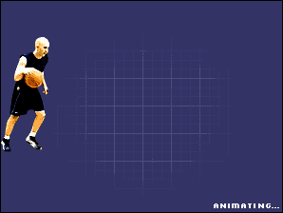
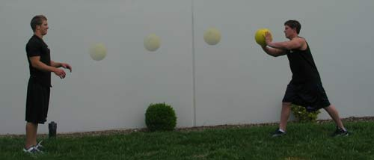
এখানে তোমরা কি দেখতে পাচ্ছ?
বল ধরা
চেস্ট পাস

Slide 9
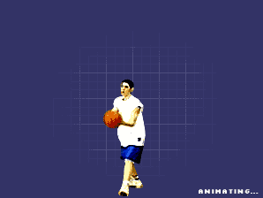
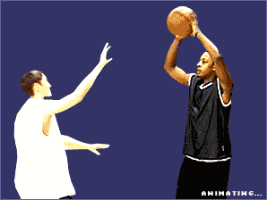
এখানে কি লক্ষ্য করেছ?
বাউন্স পাস
ওভার হ্যান্ড পাস

Slide 10
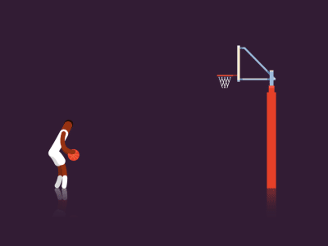
মনযোগ সহকারে লক্ষ্য কর ।
সেট স্যুটঃ এক জায়গায় বা দাঁড়ানো অবস্থায় যে শ্যুট করা হয় তাকে সেট শ্যুট করা বলে।

Slide 11
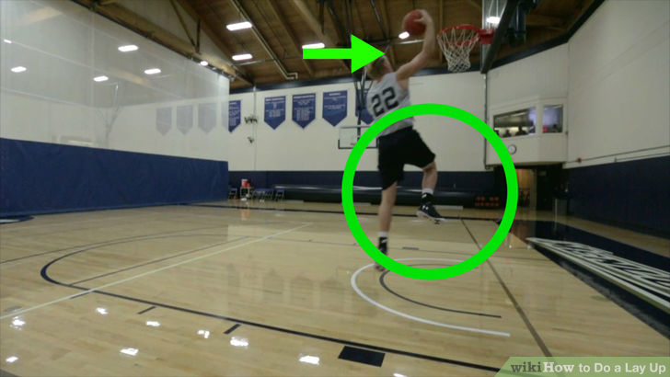
কাছ থেকে গোল করার জন্য এ শর্ট করা হয়
লে আপ
শর্ট

Slide 12
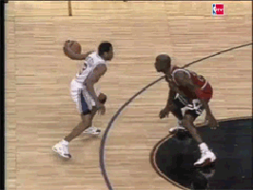
চিত্রে কি করা হচ্চে?
এক হাত দিয়ে বা পর্যায়ক্রমে ডান বা বাম হাত দিয়ে বা বারবার কোর্টে ড্রপ দেওয়া কে ড্রিবলিং বলে।

Slide 13
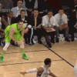
একক কাজ
চিত্রে কিভাবে গোল করা হচ্ছে ?

Slide 14
জোড়ায় কাজ
বাস্কেটবল খেলার রুল ও ফাউল গুলো কি কি তা লিখ।

Slide 15
মূল্যায়ন
১। বাস্কেটবল খেলার কোর্টের পরিমাপ বল ।
২। কোর্ট থেকে রিং এর উচ্চতা কত?
৩। কোর্টের মাজে কয়টি বৃত্ত ?

Slide 16
বাড়ির কাজ
বাস্কেটবল খেলার পয়েন্ট কিভাবে হয় তা লিখে আনবে।
অথবা কিভাবে স্কোর করলে ৩, ২, ও ১ পয়েন্ট হয়?

Slide 17
ধন্যবাদ

